Slide 1
第二十三章 免疫学应用之免疫防治

Slide 2
第一节、免疫预防
免疫预防（immunoprophylaxis）指通过人工输入抗原物质而刺激机体产生免疫效应物质，或直接输入免疫效应物质，从而特异性清除致病因子，达到预防疾病的目的。免疫预防在人类与传染性疾病的斗争中已发挥极为重要的作用，使包括天花在内的许多烈性传染病被消灭或被有效控制。目前，全球性计划免疫的推行为提高儿童和人群健康水平做出巨大贡献。

Slide 3
第一节、免疫预防
自然免疫
免疫预防
人工主动免疫
人工免疫
人工被动免疫

Slide 4
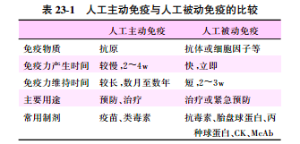
第一节、免疫预防

Slide 5
第一节、免疫预防
用于人工接种的物质称为生物制品，其中最重要者当属疫苗。理想疫苗标准：安全，有效，实用
死疫苗
（一）以完整病原体和毒素制备的疫苗
减毒活疫苗
疫苗
类毒素
亚单位疫苗
（二）新型疫苗
结合疫苗
合成肽疫苗
基因工程疫苗
（三）核疫苗

Slide 6
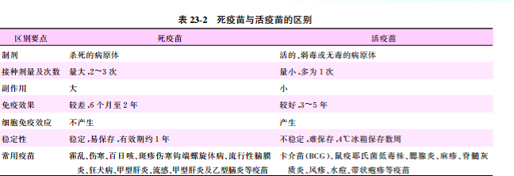
第一节、免疫预防

Slide 7
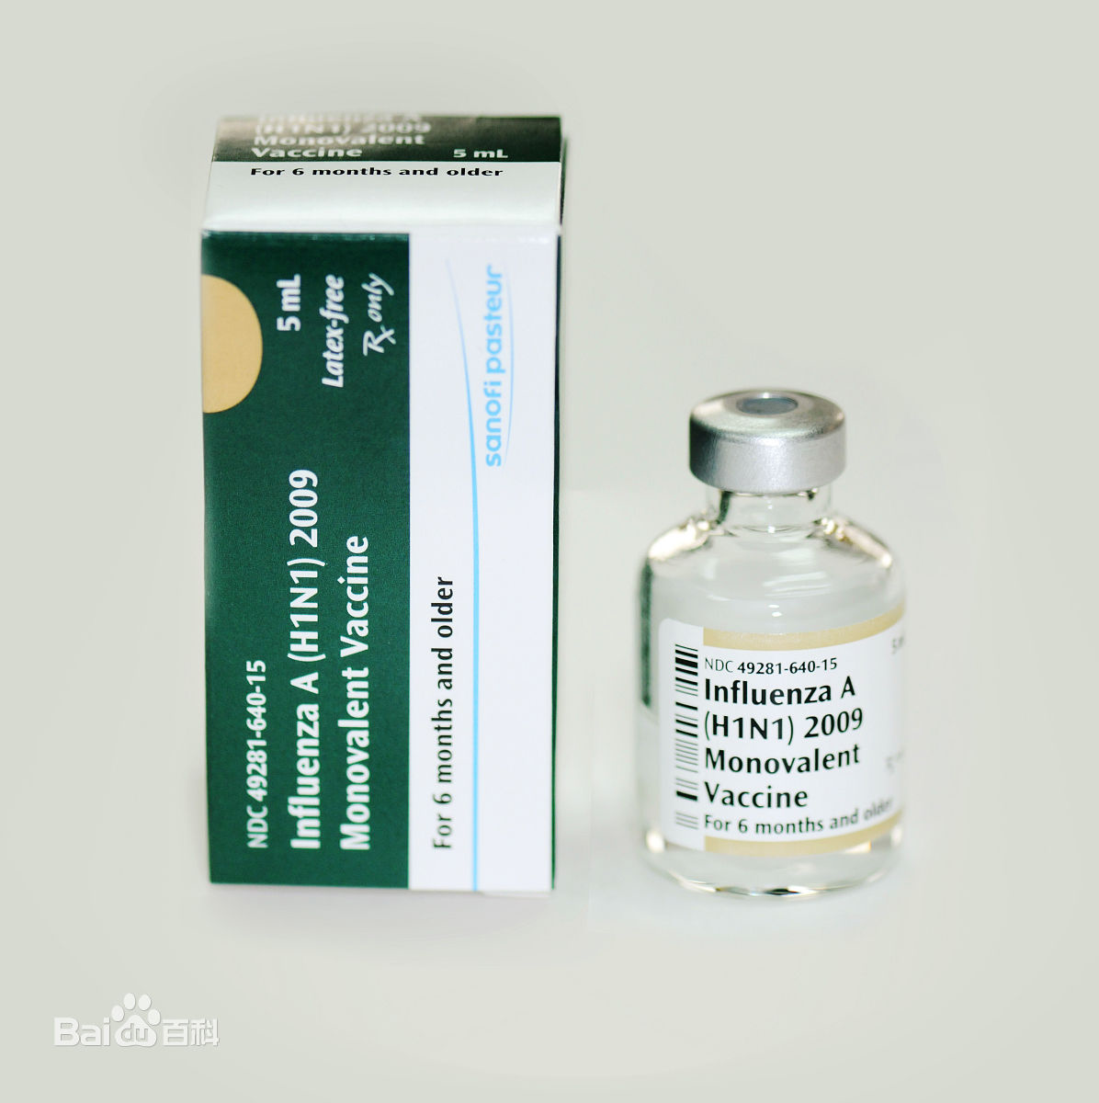
第一节、免疫预防——新型疫苗
1、亚单位疫苗（subunit vaccine） 指去除病原体中与诱导保护性免疫无关、甚至有害的组分，仅应用其有效的免疫原成分制备疫苗。例如：用百日咳杆菌丝状血凝素（FHA）等保护性成分制备无细胞百日咳疫苗，其内毒素含量仅为全菌体疫苗的１／２０００，副作用明显减少而保护效果相同；用流感病毒血凝素和神经氨酸酶制备流感疫苗；用乙肝表面抗原制备乙肝疫苗

Slide 8
第一节、免疫预防新型疫苗—新型疫苗
2、结合疫苗（conjugate vaccine） 细菌多糖和脂多糖是重要的致病物质，但二者均属TI‐Ag，不能有效诱导再次抗体应答，故免疫保护效果差。结合疫苗是将细菌荚膜多糖水解物或脂多糖与蛋白载体交联，使之成TD‐Ag，可诱导机体产生记忆性细胞和IgG类抗体，明显增强免疫保护效果。现已获准使用的有脑膜炎奈瑟菌疫苗、肺炎球菌疫苗及B型流感杆菌疫苗

Slide 9
第一节、免疫预防新型疫苗—新型疫苗
3、合成肽疫苗（synthetic peptide vaccine） 亦称抗原肽疫苗，其原理为：借助实验和计算机预测，获得B细胞和T细胞识别的表位序列，据此设计和合成免疫原性多肽，进而制备合成肽疫苗。为增强合成肽疫苗的免疫原性并诱导有效保护性应答，可采取下列策略：①借助蛋白质分子模拟技术，合理设计新型疫苗；②对多个表位进行合理组合和搭配；③辅以合适载体与佐剂

Slide 10
第一节、免疫预防新型疫苗—新型疫苗
4、基因工程疫苗 乃借助基因工程技术制备的疫苗，其可诱导有效保护性免疫，且不含感染性物质。
（１）重组蛋白疫苗
（２）重组减毒活疫苗
（３）转基因植物口服疫苗

Slide 11
第一节、免疫预防新型疫苗—新型疫苗
（三）核酸疫苗
核酸疫苗（nuclear acidvaccine）属第三代疫苗，亦称基因疫苗，包括DNA疫苗和RNA疫苗。
其原理为：将编码免疫原的目的基因插入细菌表达质粒，直接接种该重组质粒，后者在体内转染宿主细胞并表达目的抗原，通过诱导免疫保护应答而发挥效应。其优点为：简便；无需体外表达、纯化抗原和应用佐剂；可在体内持续表达，从而持续刺激机体，免疫效果较好。２００１年我国已启动疟疾和HIVDNA疫苗的临床试验。

Slide 12
第二节、免疫治疗
免疫治疗（immunotherapy）是借助免疫学手段或制剂，通过主动或被动免疫，使患者失衡的免疫系统恢复正常，从而达到治疗目的。免疫治疗包括特异性治疗、非特异性治疗、免疫重建或免疫替代疗法。用于免疫治疗的制剂包括细胞因子、单克隆抗体及其交联物、基因工程抗体、过继免疫细胞和分子疫苗等
包括：（一）特异性免疫治疗
（二）非特异性免疫治疗

Slide 13
第二节、免疫治疗
（一）特异性免疫治疗
1、主动免疫治疗：通过向体内输入抗原性
物质（如疫苗）而诱导机体产生免疫效应物质，以发挥免疫功能，此为主动免疫治（activeimmu‐notherapy）。该法传统上用于预防疾病，近年开始用于治疗疾病，被称为治疗性疫苗

Slide 14
第二节、免疫治疗
（一）特异性免疫治疗
1、主动免疫治疗：。
（１）肿瘤疫苗（tumor vaccine）：指用经加工、处理的肿瘤细胞（瘤苗）或肿瘤抗原肽所制备的疫苗，其能刺激机体，产生肿瘤特异性CTL或细胞毒性抗体，从而杀伤肿瘤细胞。
（２）融合疫苗：肿瘤细胞与DC融合获得融合疫苗，DC融合瘤细胞在共刺激信号存在的条件下，加工、处理、提呈TAA和TSA，诱导特异性抗瘤CTL，逆转肿瘤抗原的免疫逃逸。
（３）治疗感染性疾病的疫苗：近年开始研制针对艾滋病、乙型肝炎和结核的治疗性疫苗，其技术关键之一是筛选出可有效诱导抗病毒免疫应答、但不导致免疫损伤的抗原表位。
（４）治疗自身免疫病的疫苗：其原理是诱导免疫耐受。例如：应用髓磷脂碱性蛋白（MBP）致敏的T细胞作为疫苗，治疗多发性硬化症；口服Ⅱ型胶原治疗类风湿关节炎。

Slide 15
第二节、免疫治疗
（一）特异性免疫治疗
2、被动免疫治疗（passiveimmunotherapy）指通过输入抗体或激活的效应细胞，直接清除致病性抗原或杀伤抗原特异性靶细胞。
其主要形式包括：
（１）抗体：
（２）人免疫球蛋白：防特定病原微生物感染。
（３） T 细胞：输注肿瘤浸润的淋巴细胞
（４）体外修饰的DC：输注未成熟DC和某些

Slide 16
第二节、免疫治疗
（二）非特异性免疫治疗
1、免疫增强剂 指可刺激免疫系统、增强免疫应答的制剂，用于治疗感染、肿瘤、免疫缺陷病等免疫功能低下相关疾病
2、免疫抑制剂 指可抑制机体免疫功能的制剂，常用于防治器官移植排斥反应、自身免疫病及过敏性疾病等

Slide 17
第二节、免疫治疗
（三）免疫重建与免疫替代疗法
先天或后天免疫缺陷，可通过输入造血干细胞（来自骨髓、胚胎肝细胞、脐血或外周血）而重建免疫系统，此为免疫重建（immunologicalreconstitution）。免疫替代疗法即输入机体缺乏的免疫活性物质，以暂时维持其免疫功能。例如，给性联先天无丙种球蛋白血症患者持续输入正常人免疫球蛋白，可在较长时间内维持生命。
综上所述，免疫学理论和技术已被广泛应用于临床治疗与预防，并在实践中显示其不可替代的重要性（尤其是免疫预防）。

